Slide 1
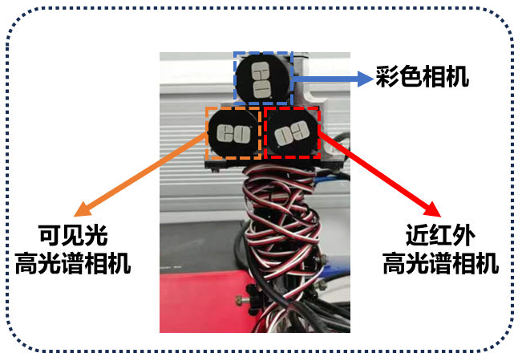
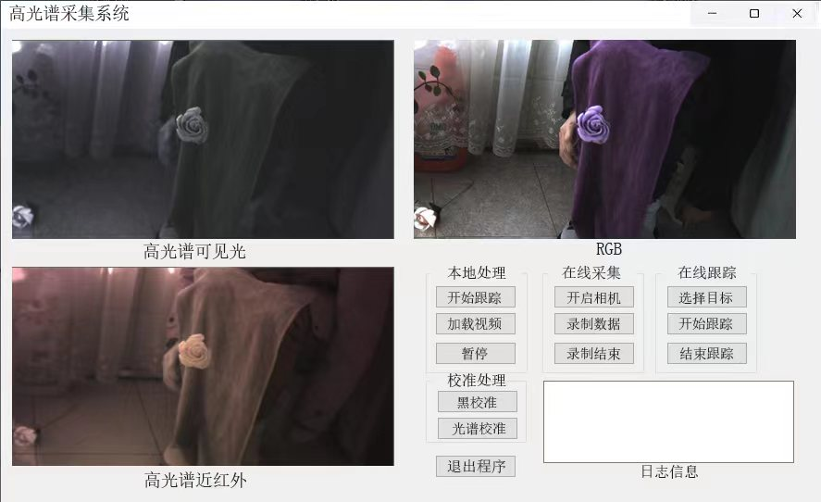
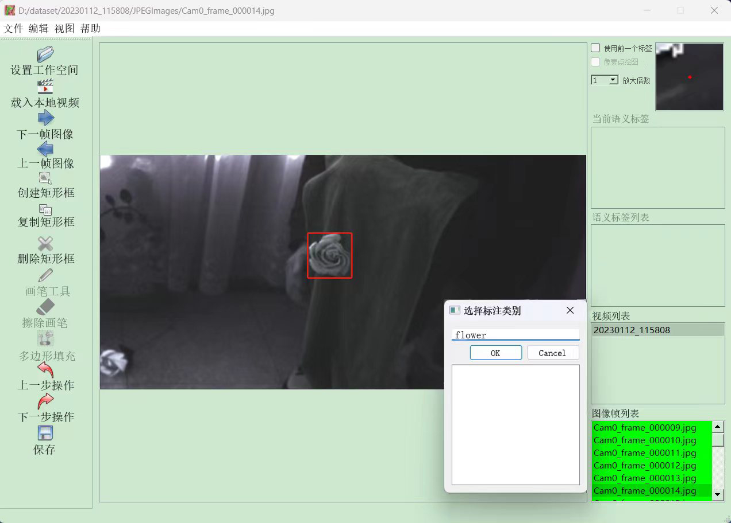
多模态高光谱视频采集与处理系统
高光谱多模态数据采集装置
高光谱多模态数据采集与跟踪
高光谱目标标注
帧率：25 FPS, 最高180FPS
黑色校准、光谱校准
同时采集彩色视频并且配准
近红外高光谱相机： 25 波段, 665-960nm，256*512
可见光高光谱相机: 16 波段, 460nm-600nm， 256*498
RGB相机：1920*1200

Slide 2
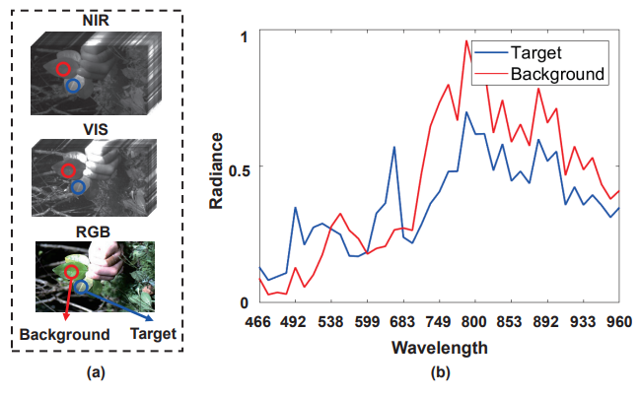
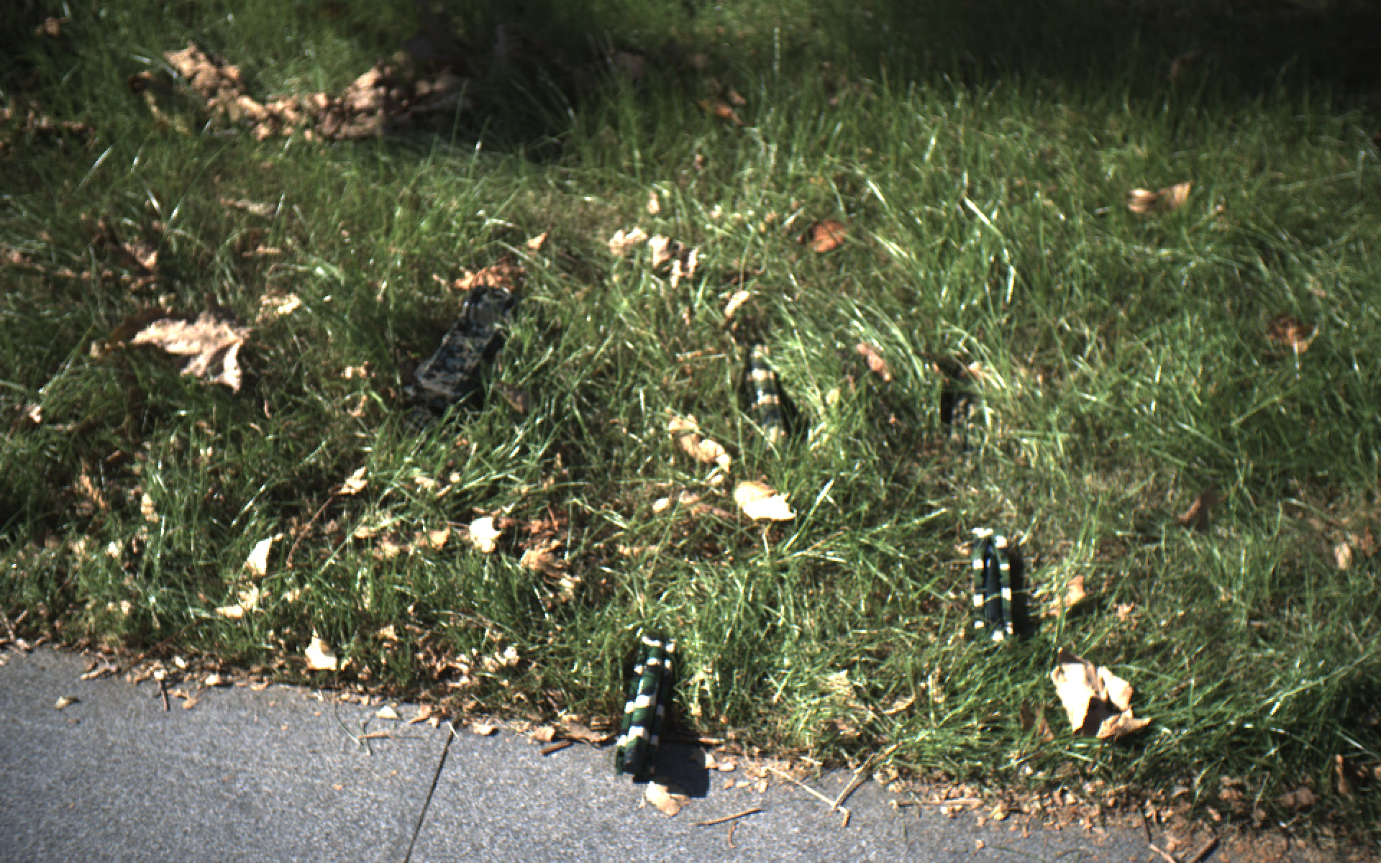
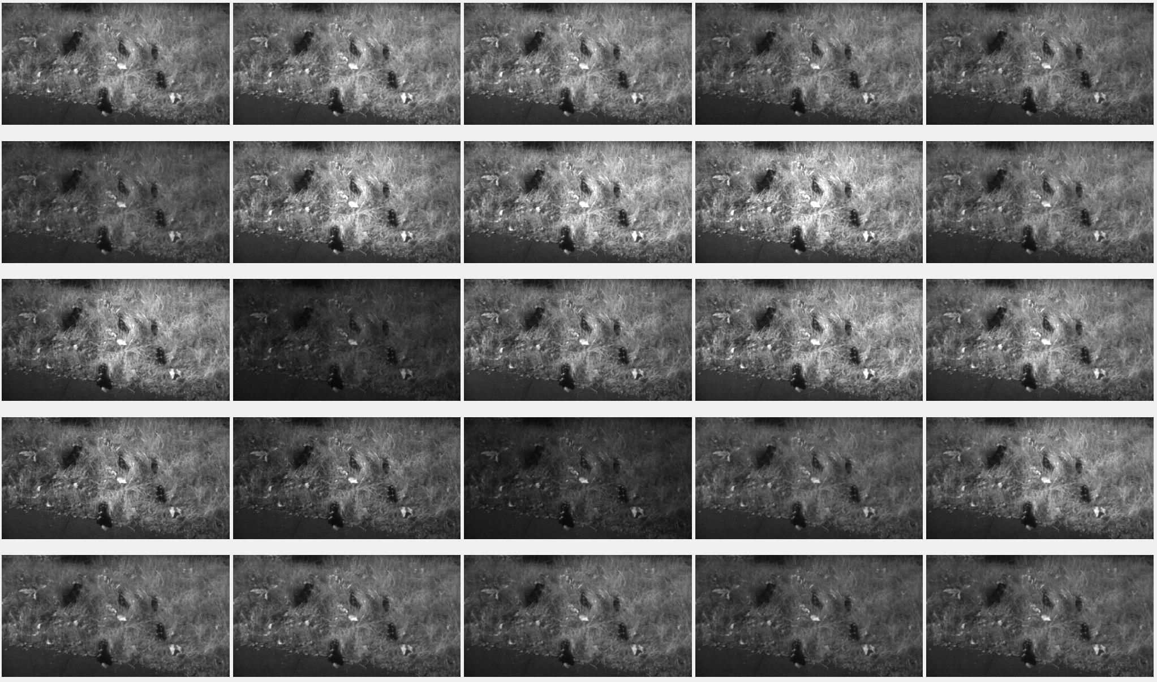
高光谱视频采集与处理系统
有效区分复杂场景下的前景和背景

Slide 3
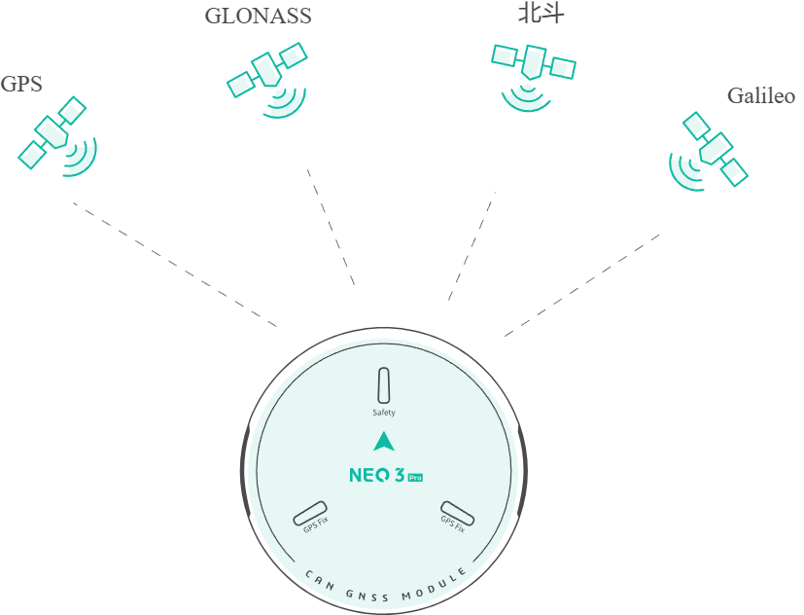
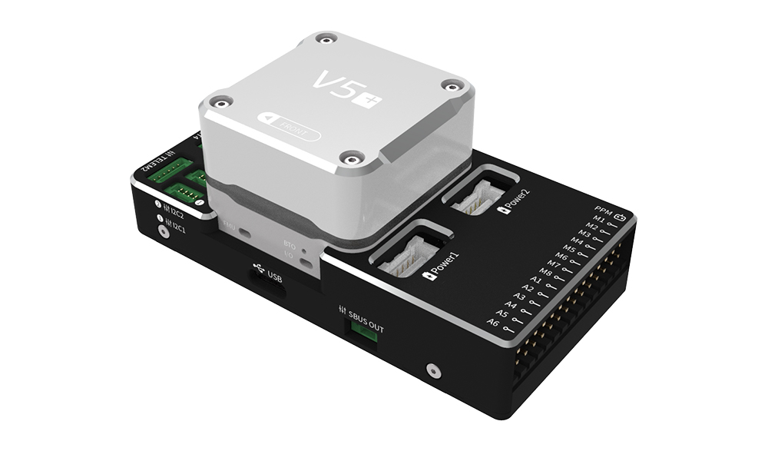
多模态高光谱视频采集无人机
开源高级智能控制器
GNSS全球卫星导航模块
图数一体手持链路
图数一体链路天空端
高光谱相机

Slide 4
目标跟踪结果展示

Slide 5
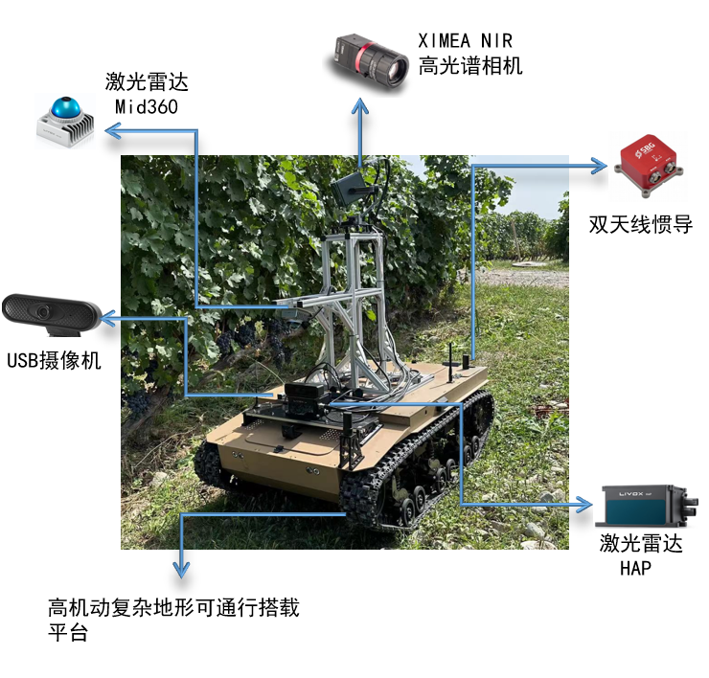
酿酒葡萄病虫害智能精准检测机器人
人民网、新华网等多家媒体报道

